Slide 2
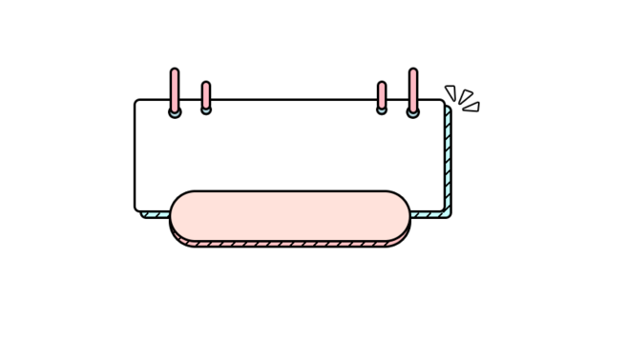
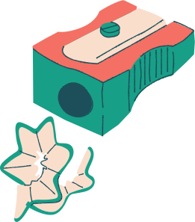
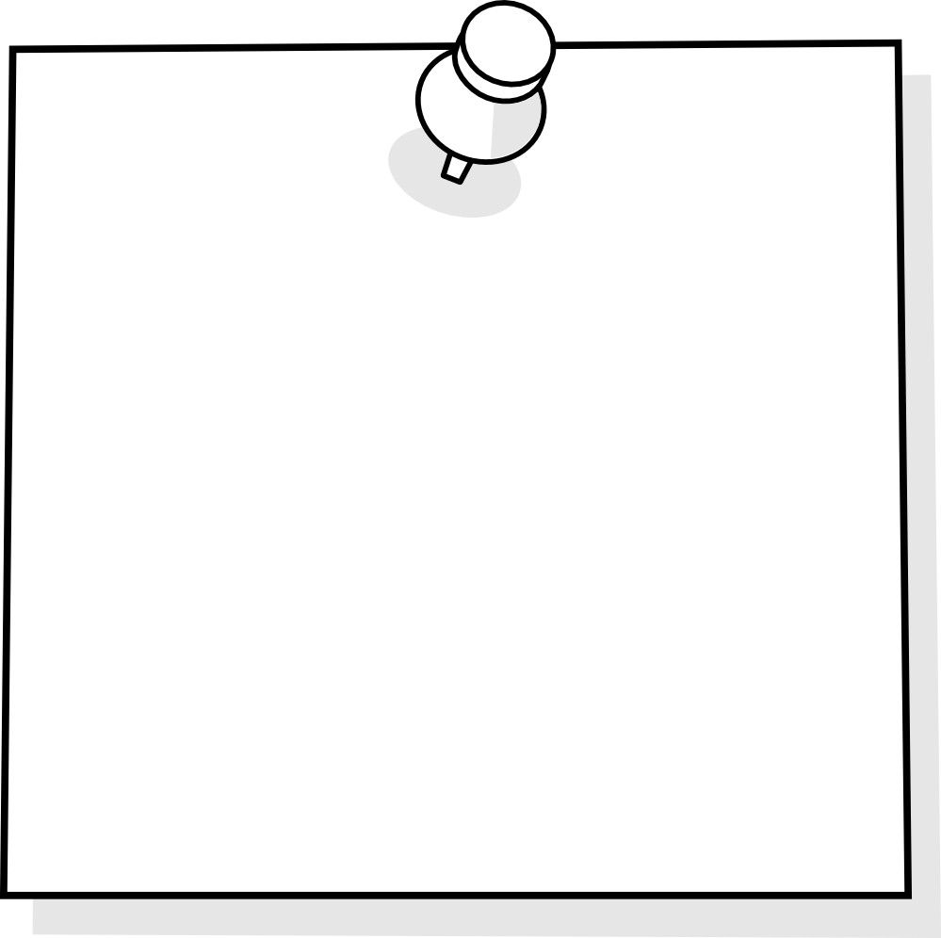
قواعد التعلم عن بعد
عدم مقاطعة المعلم بأي شكل واتباع التعليمات
الالتزام بالوقت
المحدد للحصص
التفاعل الإيجابي
1
2
3
فتح الكاميرا وعدم
تصوير الشاشة
الجلوس بشكل صحيح
عدم فتح المايكرفون بدون إذن المعلمة
4
6
5

Slide 3
نصائح للوقاية من فيروس كورونا
غسل اليدين بالماء و الصابون
تجنب لمس العينين و الأنف و الفم بدون غسل اليدين
ارتداء القناع عند الخروج من المنزل
1
2
3
الحرص على تقوية المناعة بالغذاء الصحي
البقاء في المنزل
تنظيف الأسطح التي تم لمسها بشكل مستمر
4
6
5

Slide 4
نصائح لتصفح آمن عبر الانترنت
اختر كلمة مرور قوية
قم بتحديث مكافح الفيروسات على جهازك بشكل دوري
كن حذرا عند تنزيل الملفات
1
2
3
احرص على عدم نشر معلوماتك الشخصية
الشراء من الانترنت من مصادر موثوقة
تأكد من تفعيل الخصوصية في إعدادات جهازك
4
5
6

Slide 6
أدوات التعلم عن بعد
Microsoft teams
LMS
دفتر التعلم عن بعد

Slide 7
الهمزة المتوسطة

Slide 8
أقرأ الكلمات التالية ثم أدونها في كراس اللغة العربية :
تحب أجاثا شجرة الكرز.

Slide 9
مراحل الدرس
نواتج التعلم
موضوع الدرس
التهيئة
بطاقة خروج من الدرس

Slide 10
1. تكتب كلمات متضمنة همزة متوسطة كتابة صحيحة
نواتج تعلمنا

Slide 11
التهيئة الحافزة
لنشاهد الفيديو

Slide 12
التقييم القبلي

Slide 13
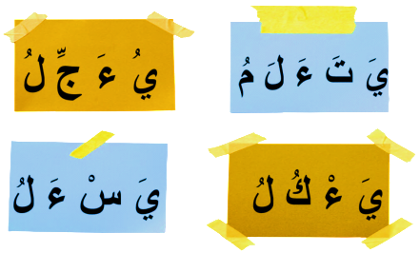
أَصلُ حُروفَ الكَلِماتِ وِفقَ مِا تَعلمتُ مِن القَوَاعِدِ الإملائِيَّةِ
يُؤَجِّلُ
يَتَألَمُ
يَسْأَلُ
يَأْكُلُ
أفعال
نوع الكلمات السابقة:............
همزة مُتوسطة
نوع الهمزة في الكلمات :...........
يُؤَجِّلُ
الكلمة المختلفة من بين الكلمات: ............

Slide 14
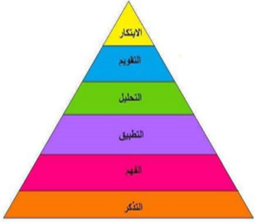

Slide 15
الفتحة
الألف
الفتحة
الألف
الفتحة
الألف
متماثلتان
الفتحة
الفتحة
الألف
الفتحة
السكون
الفتحة
الألف
الفتحة
السكون
الفتحة

Slide 16
أُكْمِلُ الجَدْولَ التَّالي وِفقَ القَاعِدةِ العامَّةِ لِكِتَابةِ الهمزة:
الكَلِمَةُ | حَركةُ الهَمْزةِ | حَركةُ الحَرفِ الذِي قَبلهَا | أقْوَى الحرَكَتَينِ | الحَرفُ الذِي يُنَاسِبُ أقْوَى الحَركَتَين
مُؤَدَّبَة
مَسْؤُوْلَة
يُؤَدِّي
يُؤَثِّر
المُؤْمِن
رُؤُوس
تَمْلَؤُهَا
الوُاو
الضَّمةُ
الضَّمةُ
الفَتْحَةُ
الوُاو
الضَّمةُ
السُّكون
الضَّمةُ
الوُاو
الضَّمةُ
الضَّمةُ
الفَتْحَةُ
الوُاو
الضَّمةُ
الضَّمةُ
الفَتْحَةُ
الوُاو
الضَّمةُ
الضَّمةُ
السُّكون
الوُاو
مُتسَاويتان
الضَّمةُ
الضَّمةُ
الوُاو
الضَّمةُ
الفتْحَةُ
الضَّمةُ

Slide 17
تَعلمنا اليوم

Slide 18
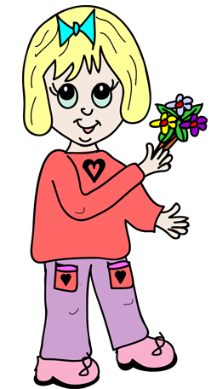
تُرسمُ الهَمْزَةُ المتَوَسِّطةُ عَلَى الوَاو إذا كَانت الضَّمةُ أقْوى الحَرَكتَينِ أَي فِي الحَالاتِ التَّالِيَّةِ:
أسْتَنْتِج:
إِذَا كَانَت مَضمُومَةً وَمَا قَبلَهَا مضمُومٌ
( لأن الحَرَكَتَيْن مُتَسَاوِيَتَانِ )
إِذَا كَانَت مَضمُومَةً وَمَا قَبلَهَا مَفتُوحٌ
( لأن الضَّمَّةَ أَقْوَى مِن الفَتْحَةِ )
إِذَا كَانَت مَضمُومَةً وَمَا قَبلَهَا سَاكِن
( لأن الضَّمَّةَ أَقْوَى مِن السُّكونِ )
إِذَا كَانَت ساكِنةً وَمَا قَبلَهَا مضمومٌ
( لأن الضَّمَّةَ أَقْوَى مِن السُّكونِ)
إِذَا كَانَت مَفْتُوحةً وَمَا قَبلَهَا مضْمومٌ
( لأن الضَّمَّةَ أَقْوَى مِن الفَتْحَةِ )

Slide 19
التقييم الختامي

Slide 20
نشاط تعاوني
مدة التنفيذ: دقيقتان آلية التنفيذ: ثنائية المواد اللازمة: ورقة عمل
الهدف : رَسم الهَمْزة المُتَوسطة على واو رسمًا صحيحًا
آتِي بِضِدِّ كُلِّ كَلِمةٍ مِمَّا يَلي مُتَضَمِّنًا هَمزةً مُتَوَسِّطَةً عَلى الوَاوِ :
صَيْفُهُ: ................ صَوَابُهُ: ................ مَرَضُهُ:..............
كَافِرُوْن : ................. يُسرُّهُ : ..........................
شِفَاؤُهُ
خَطَؤُهُ
شِتَاؤُهُ
يُؤْلِمُهُ
مُؤْمِنُون

Slide 21
نشاط تعاوني
مدة التنفيذ: دقيقتان آلية التنفيذ: ثنائية المواد اللازمة: ورقة عمل
الهدف : إنشاء جمل مفيدة لكلمات تحوي همزة متوسطة :
مسؤُول
لؤُم
مؤُذن
رأس
متأثر

Slide 22
نشاط تعاوني
مدة التنفيذ: دقيقتان آلية التنفيذ: ثنائية المواد اللازمة: ورقة عمل
الهدف : تمييز الكتابة الصحيحة إملائيا :
(يؤدي –بأدي) – (التفائل- التفاؤل) – (جؤذرا- جأذرا) –( يجأر- يجؤر) – ( فؤس – فأس)
تمنى المدير للطلبة مزيدا من ..................... و الأمل.
صاد الصياد .....................صغيرا.
المؤمن .................بالدعاء إلى الله .
عثرت على ....................جديد في الحقل .

Slide 23
حان الوقت للإجابة على درس الهمزة المتوسطة

